Slide 1
PRÁCTICA II
FUNDAMENTOS DE LAS TICS Y CIBERSEGURIDAD
CARMEN XIA MARTINEZ ESPINOSA 1ºGEST CIBERSEGURIDAD
22/11/22

Slide 2
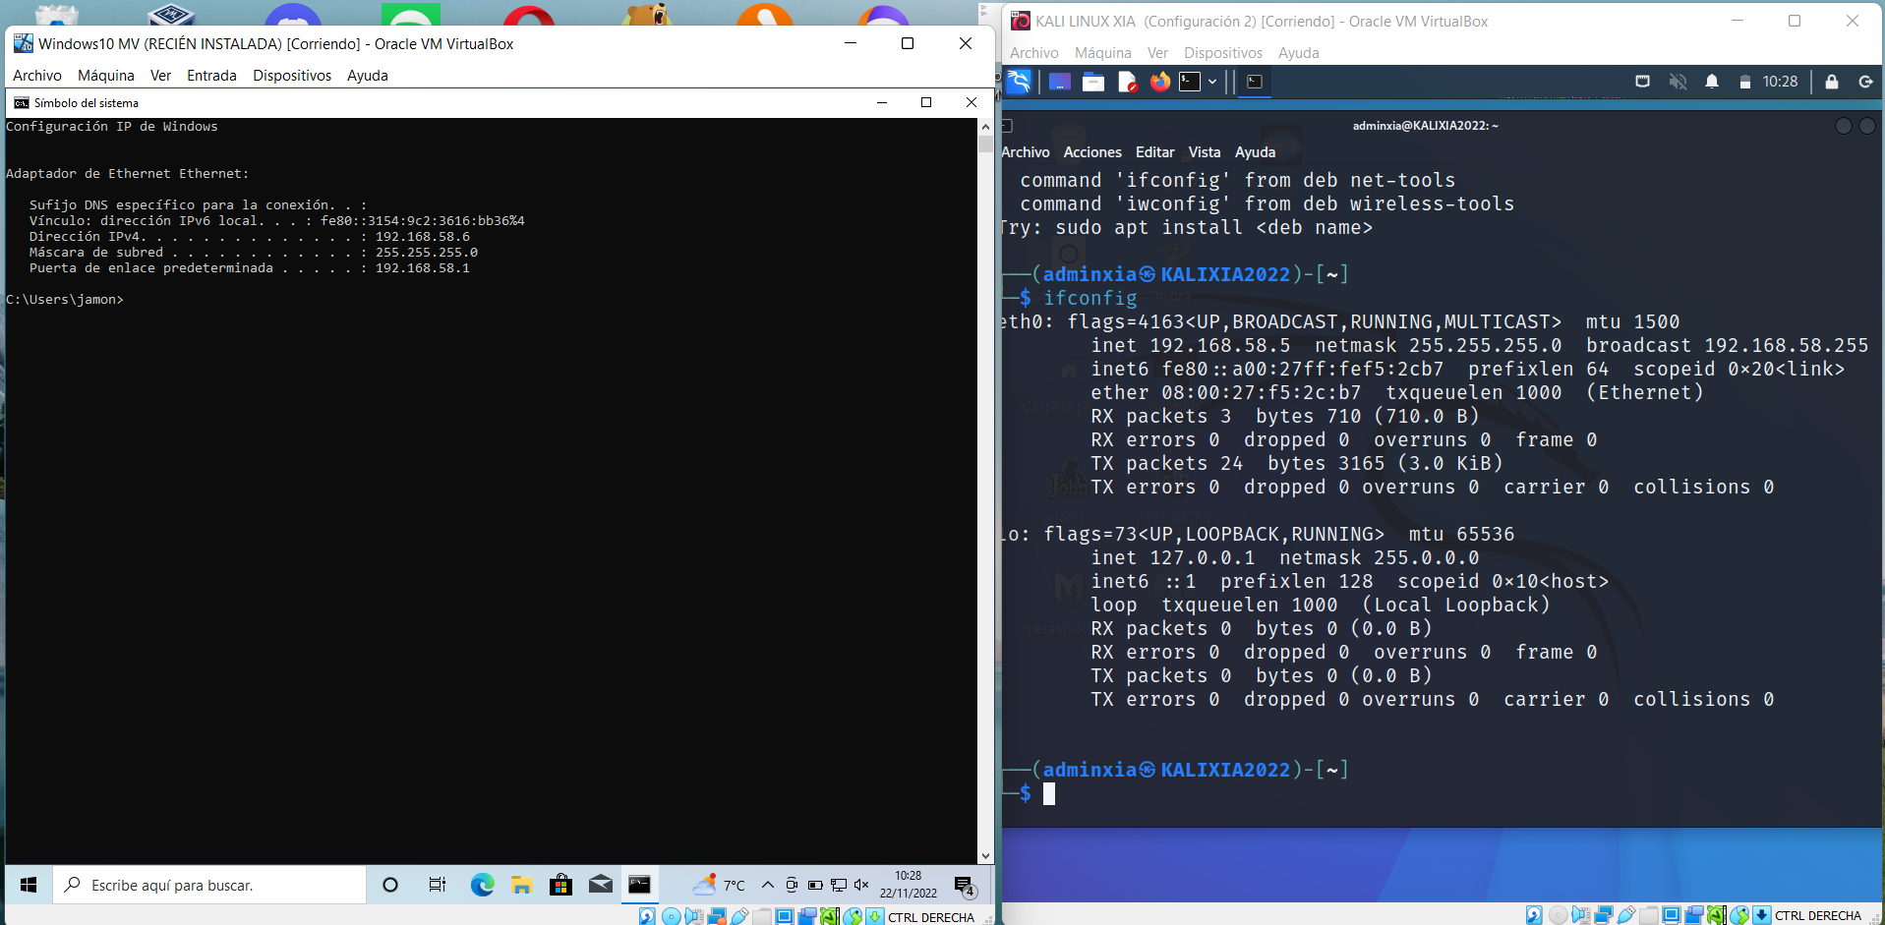
PREGUNTA 1
Configura una red entre ambas máquinas, en donde la red sea de clase C y el tercer octeto sea 58.
Comprueba que hay conectividad entre ambas de manera bidireccional.

Slide 3
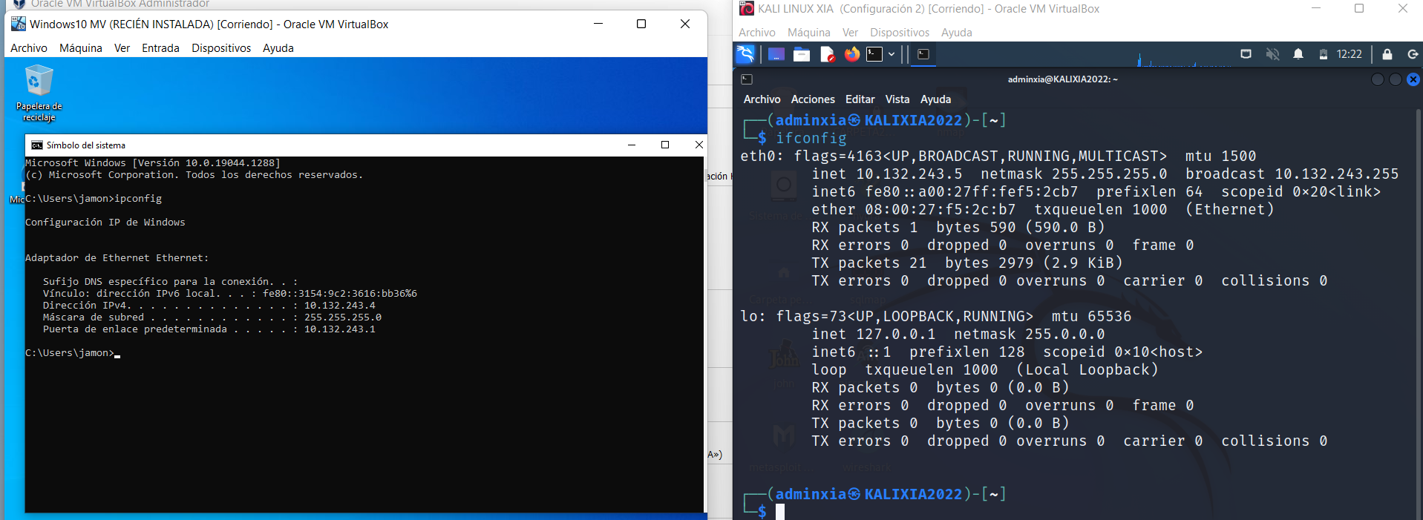
PREGUNTA 2

Slide 4
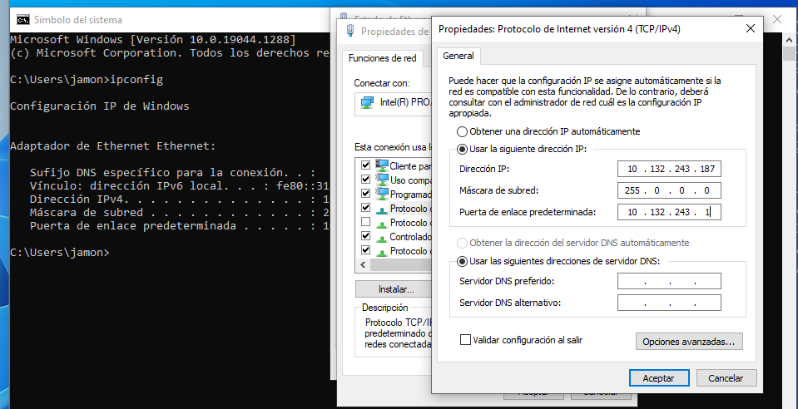
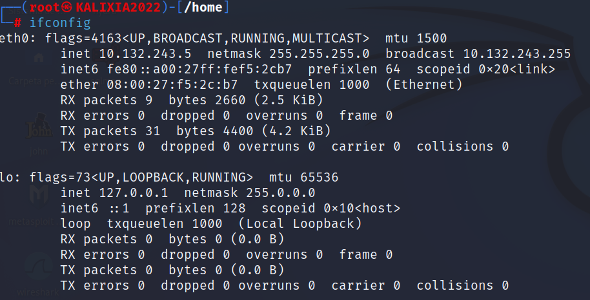
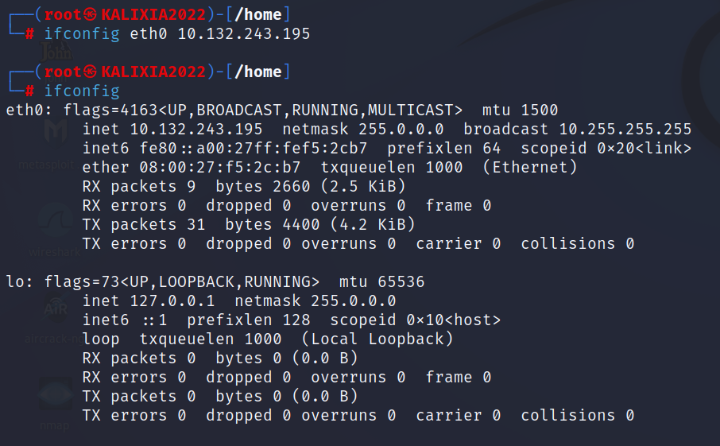
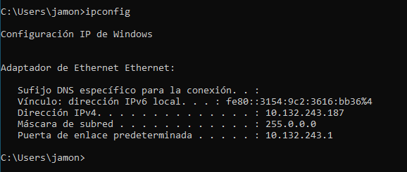
2 a y b)
CONFIGURAR IP LINUX MANUAL
CONFIGURAR IP WINDOWS
ANTES
AHORA
DESPUES

